Slide 1
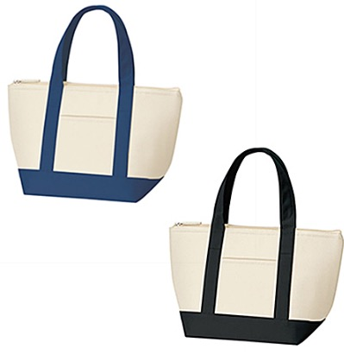
【提案書】
保冷バイカラートート(S)
特徴
定番の配色ですがそれだけ人気があるということであり、これに保冷効果をもたせることで、より実用性も高められたSサイズのトートバッグです。カラー展開もありますので是非ご活用ください。
納期
納期スペース
仕様
素 材：ポリエステル 他
サイズ：本体/約330×200×130mm、持ち手/約25×350mm
（包装形態：PP袋）
容 量：約5L
付属品：取説付
備 考：ネイビーブルー・インクブラック
お見積
お見積りスペース

